Slide 1
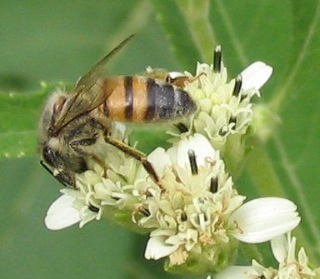
PRODUCCIÓN DE MIEL EN EL CHACO BOLIVIANO

Slide 3
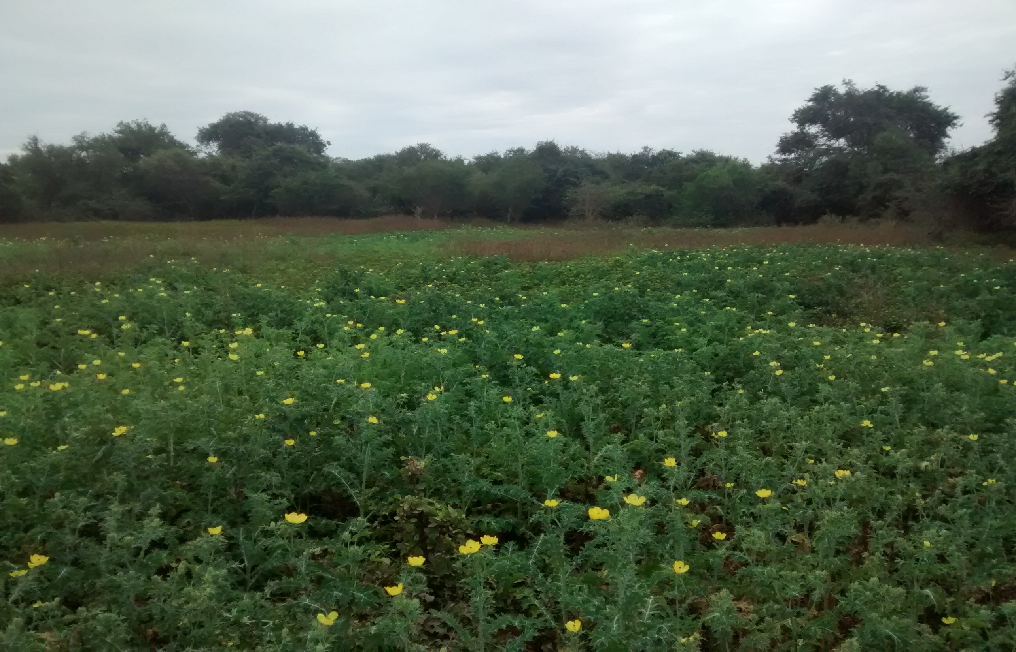
CARACTERISTICAS GENERALES DEL CHACO
CHACO SUDAMERICANO
1´090.000 Km2
CHACO
ARGENTINO
46 %
CHACO
PARAGUAYO
34%
CHACO BOLIVIANO
20 %
127.755 Km2
Chaco
Cruceño
86.245 Km2
Chaco
Chuquisaqueño
18.772 Km2
Chaco
Tarijeño
22.737 Km2

Slide 4
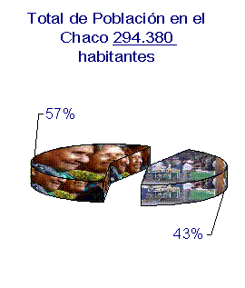
El Chaco Boliviano forma parte del bosque xerofítico más grande del mundo, con una superficie de 127.755 km2)
La población alcanza a 294.380 habitantes distribuida en 16 municipios y 3 departamentos (Santa Cruz, Chuquisaca y Tarija), la densidad promedio es de 1,62hab/km2 y la tasa de crecimiento de 1,76%
El Chaco cuenta con una marcada diversidad cultural conformada por: criollos, migrantes quechuas, aymaras, menonitas e indígenas
La población indígena en la región alcanza a 79.829 habitantes, de los cuales 77.126 son Guaraní; 2.525 son Weenhayek; y 178 son Tapiete.

Slide 5
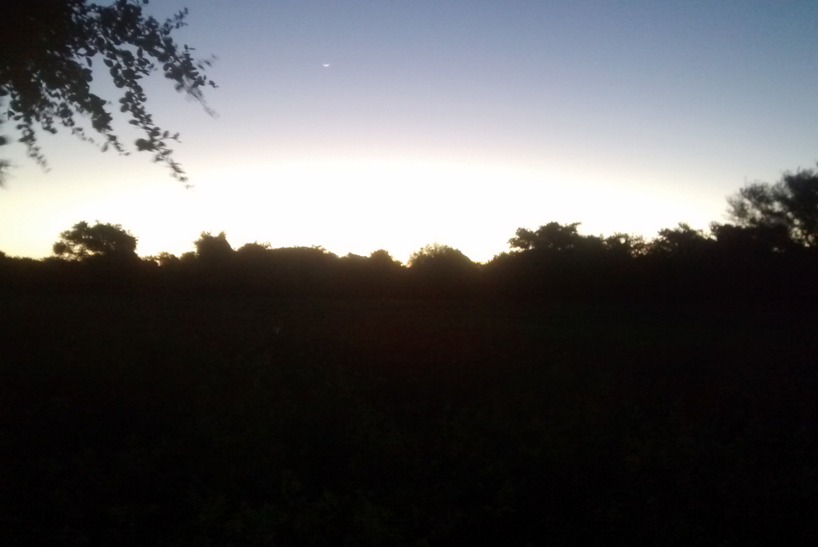
Chaco boliviano
La vocación productiva es la agropecuaria por sus características fisiográficas y climatológicas; le sigue en importancia la actividad comercial.
La macro región cuenta con dos corredores internacionales de
exportación.
El potencial hidrocarburífero es el más grande del país
Se tiene una riqueza patrimonial destinada al Turismo
Se cuenta con un enorme potencial ganadero y abundantes núcleos de recursos con flora y fauna

Slide 7
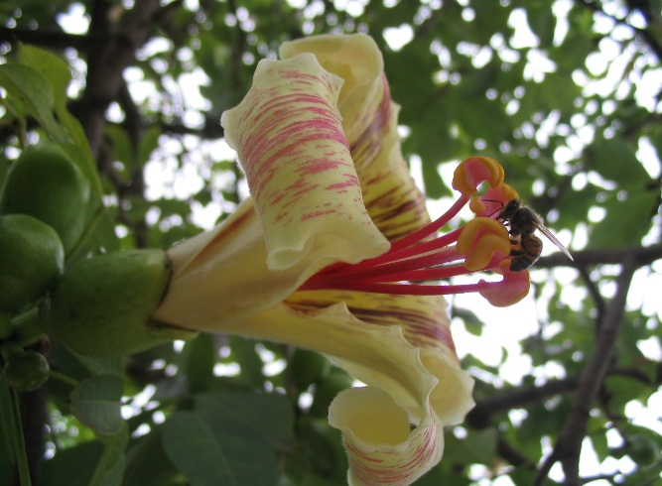
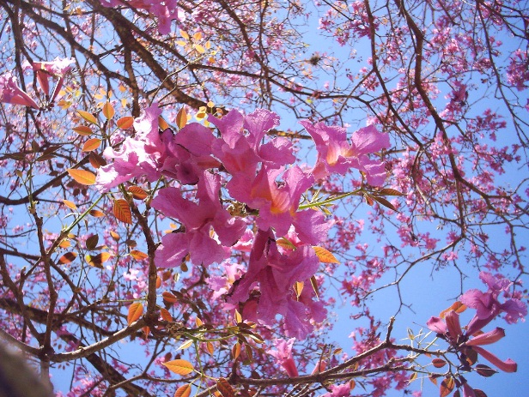
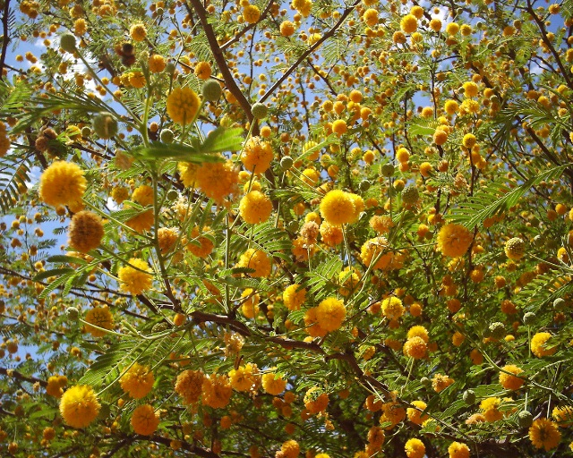
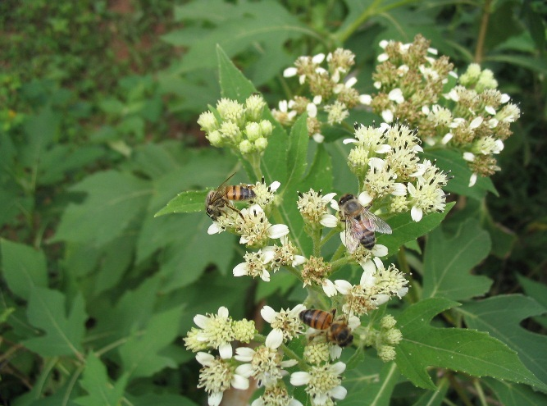
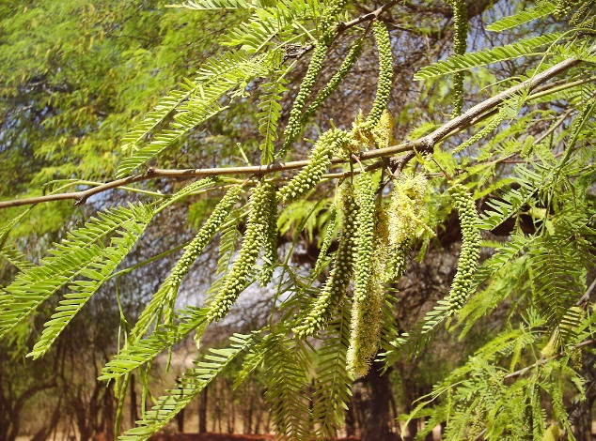
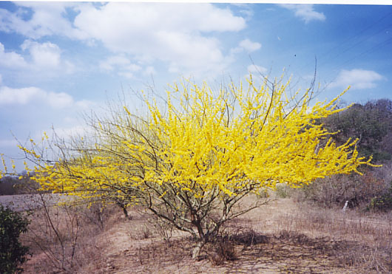
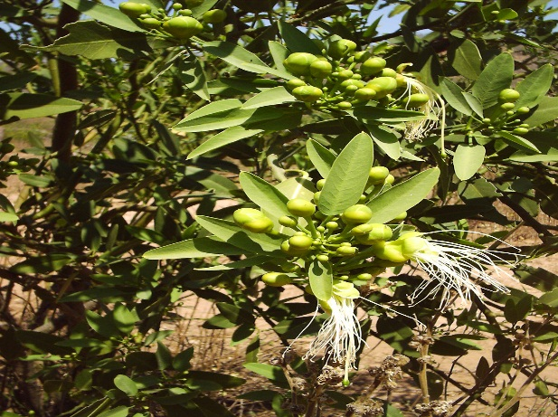
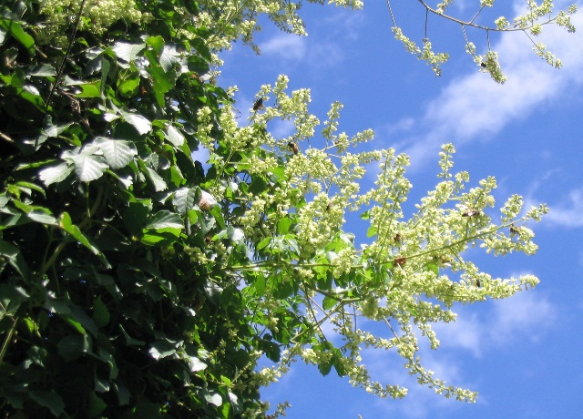
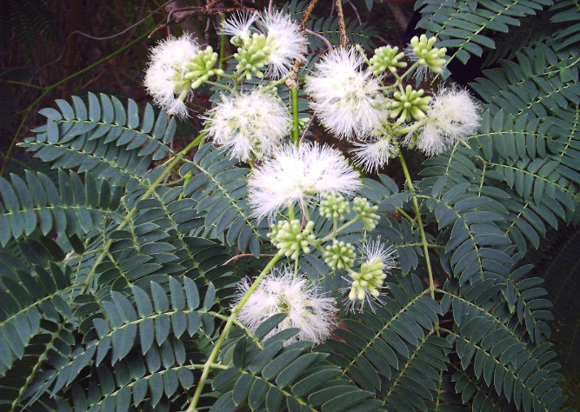
BIODIVERSIDAD

Slide 8
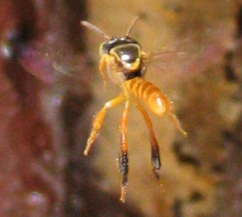
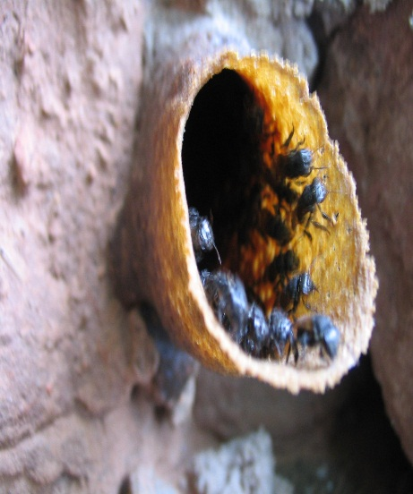
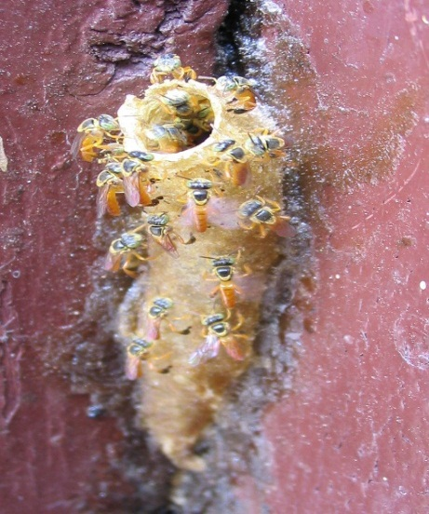
Abejas nativas
En un estudio sobre los Wehnayek en Bolivia, desarrollado entre Villamontes y Crevaux, Alvarsson (1988) cita los nombres en idioma nativo de 20 variedades de miel y aunque no proporciona los nombres científicos de las abejas, indica que algunas pertenecen a los géneros Melipona y Trigona. Este investigador manifiesta que los nombres en castellano de las abejas son inciertos y que a varias especies se les asigna un solo nombre vulgar.

Slide 9
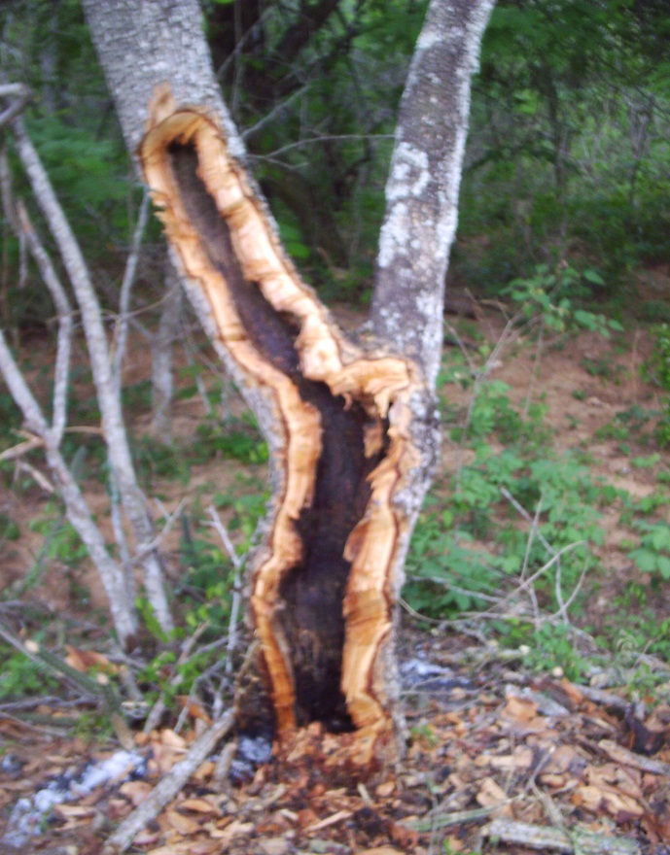
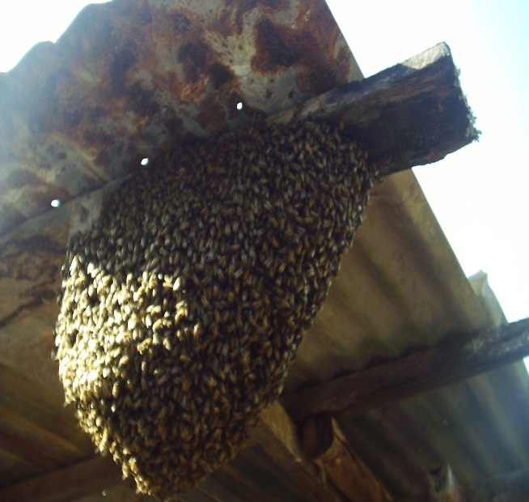
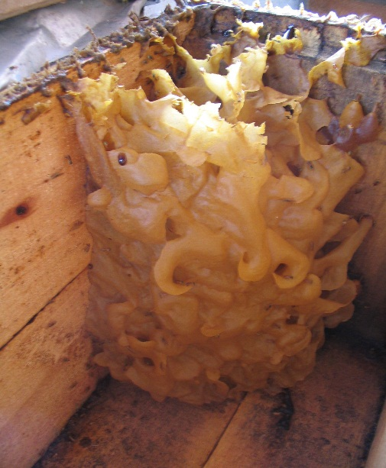
RECOLECCION TRADICIONAL DE MIEL
Se practica una apicultura rústica que tradicionalmente consiste en destruir los hogares naturales de las abejas para obtener su miel.
Solo se utiliza la miel y se desaprovechan los otros productos de la colmena.

Slide 10
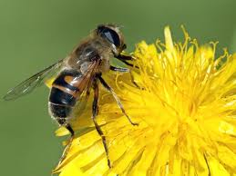
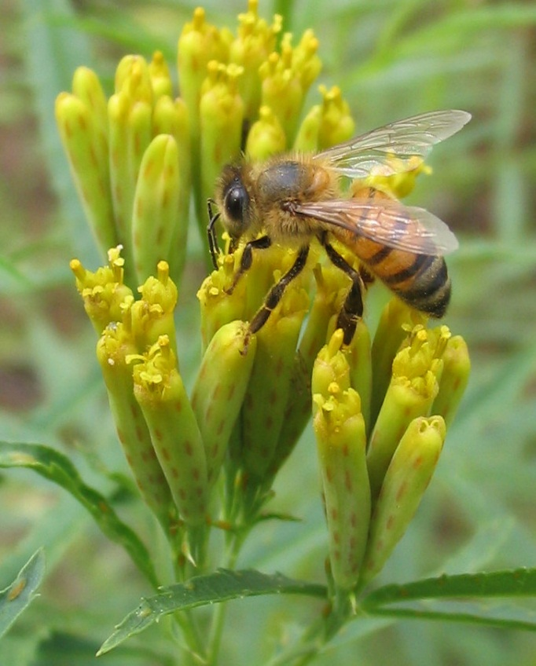
Apis melífera
Abeja extranjera

Slide 11
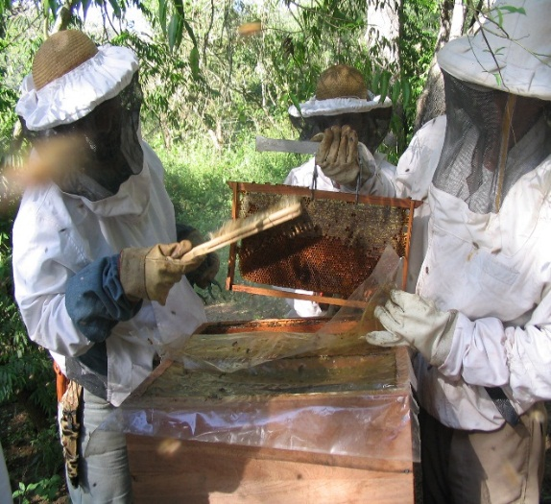
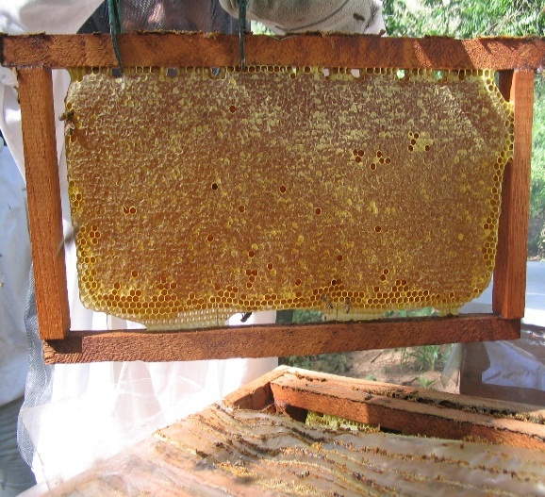
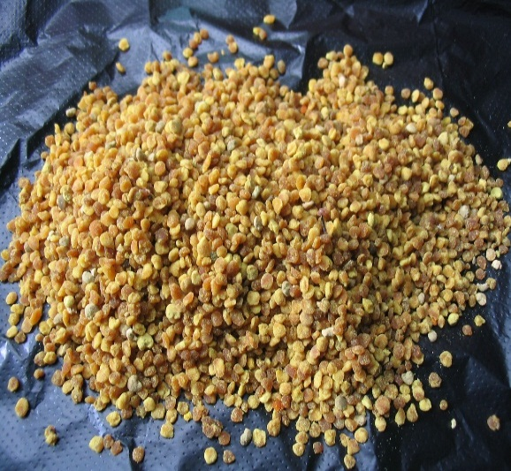
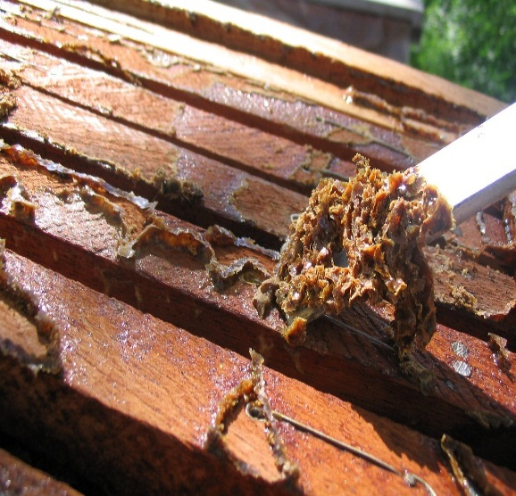
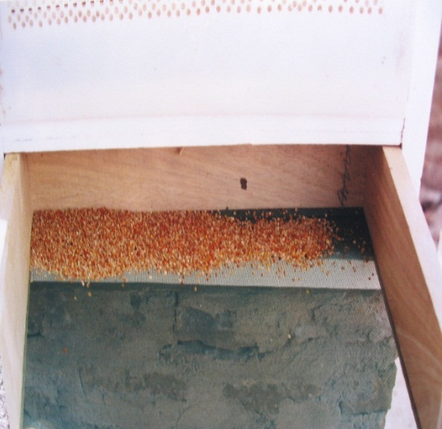
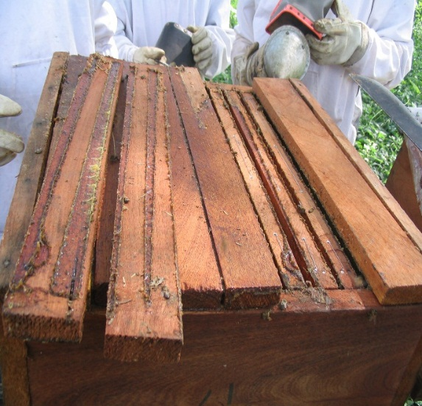
Producción de miel, polen, propóleos
(Trampa de propóleos – boliviana) (Cosecha manual)
COSECHA DE POLEN
(Trampa polen – boliviana) (Polen)

Slide 12
Características principales de los productos apícolas
PROPOLEOS: Antibacteriano, antimicótico, anticolesterolémico, antiparasitario, antiinflamatorio, antioxidante, antitóxico, antiálergico, analgésico, anestésico, antituberculoso, antiviral, citostático, desodorante, epitelizante, estimulante de la inmunogénesis, fitoinhibidor, hemostático, hipotensor y termoestabiliador.
POLEN: Posee un contenido proteico 3 veces superior a la carne y los lácteos. Es el único que aporta los 23 aminoácidos necesarios al organismo y una gran riqueza de vitaminas y minerales.
MIEL: Está compuesta por hidratos de carbono, aminoácidos, minerales, ácidos orgánicos, vitaminas y enzimas, es suavemente laxante, estimula el apetito. El 97% de los hidratos de carbono son azúcares simples, predigeridas por enzimas que aporta la abeja y que en pocos minutos llegan al torrente sanguíneo, por el cual es recomendable para incrementar la resistencia al cansancio físico e intelectual.

Slide 13
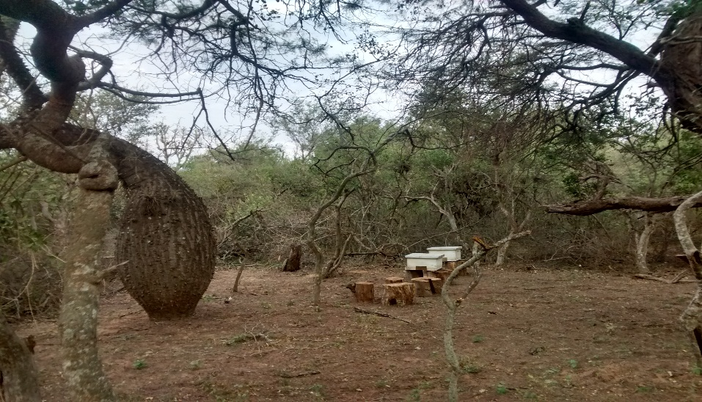
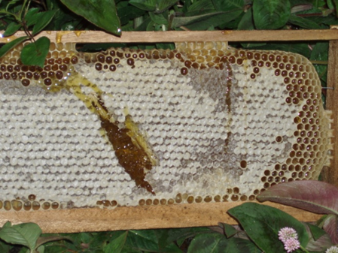
Potencial
PRODUCCIÓN DE POLEN
Promedio diario por Colmena: 75,5 gramos
Promedio diario por Apiario (55): 4 kilos
Total mensual por apiario: 126 kilos
Total anual por Colmena:
27,5 kilos
Total anual Apiario de 55:
1.500 kilos
PRODUCCIÓN DE MIEL
Promedio por colmena: 20-25 Kg.
Promedio por apiario (40): 1.000 Kg.
Aprox. Entre 50 y 60 toneladas año

Slide 14
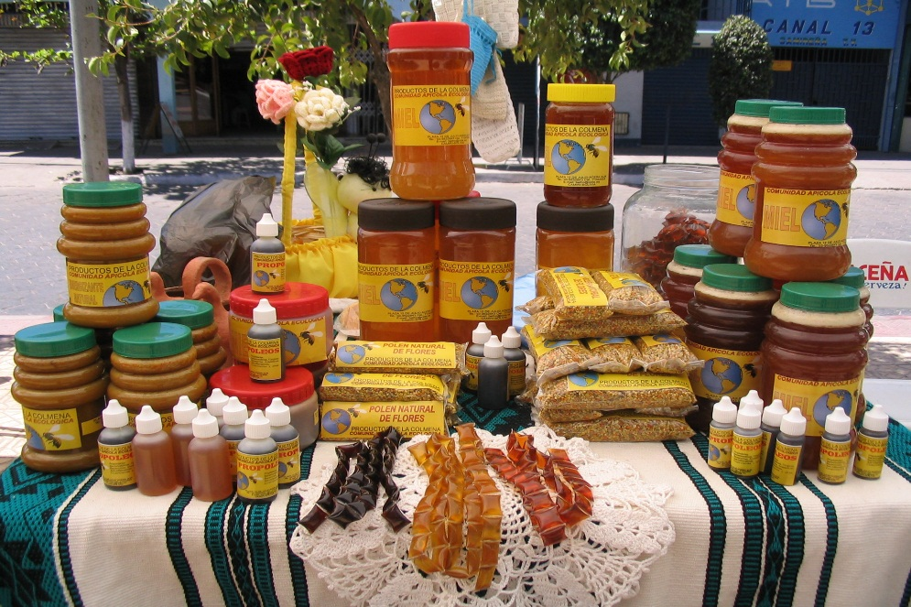
Oportunidades
La demanda de miel orgánica se acrecienta en el mundo debido al excesivo uso de pesticidas en la agricultura, quedando muy pocos lugares aptos para producir miles de toneladas de miel pura y libre de contaminantes.
Considerando que naturalmente en el Chaco boliviano se encuentran 7 enjambres por ha de vegetación, la región alberga más de 400 mil colonias libres

Slide 15
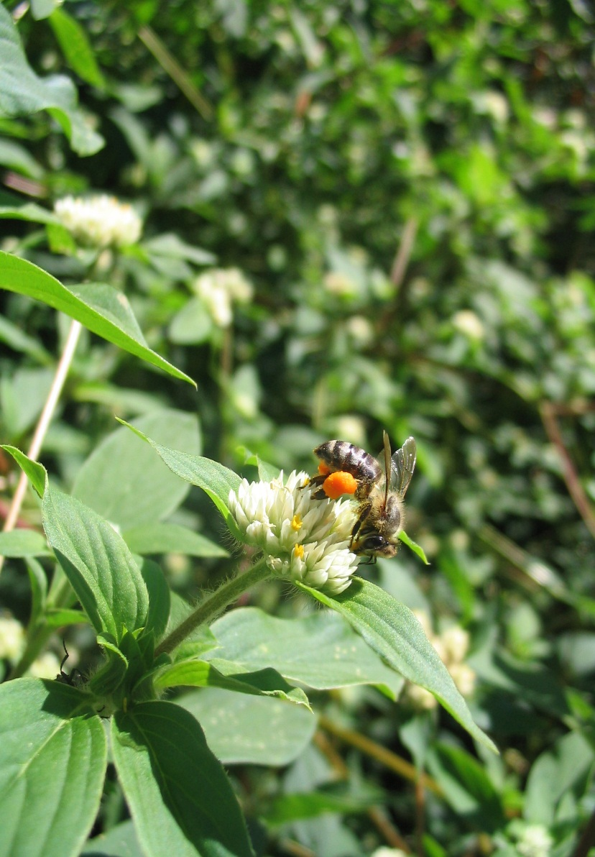
Desafíos
Hasta ahora sólo se han realizado estudios a nivel de Botánica sobre las plantas de la región del Chaco, pero desde el punto de vista de la producción de polen(Jevora), no se ha hecho el inventario sobre la cantidad de plantas poliníferas por hectárea.
Tampoco se cuenta con un registro de épocas de floración de las plantas que podrían aprovecharse para el diseño de un Calendario Apícola.
Lo mismo ocurre con las plantas nectaríferas para la producción de miel; y con aquellas cuyas resinas cuentan para la producción de Propóleos.

Slide 16
Estudio de Potencial apícola – PETROMAAS – FUNDACIÓN CHACO
- La gran variabilidad de especies apícolas no asegura la obtención de buenas cosechas de miel y polen, sino que más bien, depende de las aptitudes de la especie(s) para producir néctar y/o polen en forma constante y abundante.
- En la Zona Norte se presenta una secuencia floral de especies nativas completa y continua (Acacia albicorticata, Geoffroea decorticans, Prosopis spp., Enterolobium sp., Acacia seyal, Ziziphus mistol, Anadenanthera colubrina, Acacia etilis, Myrospermun frustescens, Schinopsis sp.) esta floración nativa es acrecentada por el cultivo tradicional del maíz aptas para producción de miel y polen en los meses de Agosto a Noviembre y de Enero a Marzo.
- En la Zona Sur es necesario indicar que especies como: El garrancho (Acacia etilis) y el yukeri guasu (Acacia spp) a pesar de tener un período de floración largo (más de dos meses), con una excelente preferencia por sus néctares y/o polen, su importancia se ve minimizada por su escasa densidad (plantas/ha).

Slide 17
Estudio de Potencial apícola – PETROMAAS – FUNDACIÓN CHACO
- En general se observó un gran número de plantas útiles para la apicultura, sin embargo, es notorio que las especies importantes para una apicultura comercial y productiva son muy pocas, por lo que es necesario el repoblamiento de áreas deprimidas con especies de múltiple propósito: producción de néctar y polen (Capparis spp.; Acacia spp.; Chorisia spp), cultivos asociados para producción de forraje (Lepidaploa spp.; Panicum spp.; Stilozobium aterrinum), producción de madera y leña (L. leucocephala; A. colubrina; M. frustescens), manejo de cercos (A. aroma; sina sina; Timandra spp. L. Leucocephala; Lepidaploa spp.), mejoramiento de barbechos (Lepidaploa spp.; Ricinus communis; Capparis spp.; S. aterrinum o Lab Lab purpureus) control de erosión, protección y nitrogenado del suelo (A. aroma; Pluchea fastigiata; M. frustescens)
- Las zonas estudiadas presenta flujo nectarífero y polinífero durante todo el año, sin embargo se encuentra dispersa por lo que se hace necesario la práctica de alimentación artificial de mantenimiento, favoreciendo una producción promedio de miel superior a los 20 Kg./colmena. Para las abejas existe competencia con el ganado mayor que utiliza especies de aprovechamiento apícola. El ganado no cuenta con cercos eficientes para el manejo controlado.

Slide 18
Estudio de Potencial apícola – PETROMAAS – FUNDACIÓN CHACO
Las mieles obtenidas en estas zonas, presentan características particulares y adecuadas según la época de floración (se identifican a Prosopis spp. Algarrobo, Acacias spp., Capparis spp.), que permiten su fácil mercadeo debido a su elevada calidad. La calidad de los propóleos es alta y de un importante uso terapéutico (se identifica principalmente a la Quina (Pogonunus Tubulosus) como especie propólifera. El polen recolectado es de agradable sabor y de alta capacidad vitamínica (Identificadas las Acacias spp. Quebracho y Pluchea fastigiata entre otras). Se sugiere evaluar la flora existente, a través del análisis polínico, el cual permite una mejor tipificación del origen de las mieles, a pesar de su costo.
La apicultura como alternativa agrícola sustentable en dicho medio ecológico, es una opción para la conservación de los recursos naturales en tanto, es necesario avanzar en el reconocimiento fenológico de las especies y variedades de aprovechamiento apícola así como la extensa variedad de abejas nativas que contribuyen a la polinización y equilibrio del ecosistema, he aquí en suma, el potencial apícola.

Slide 19
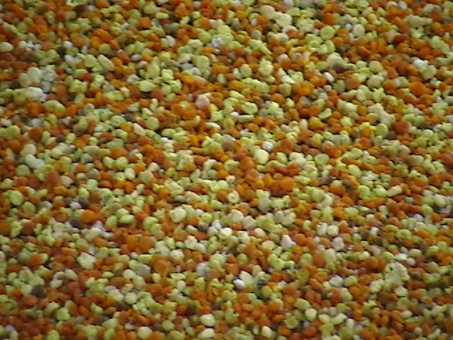
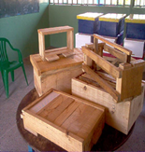
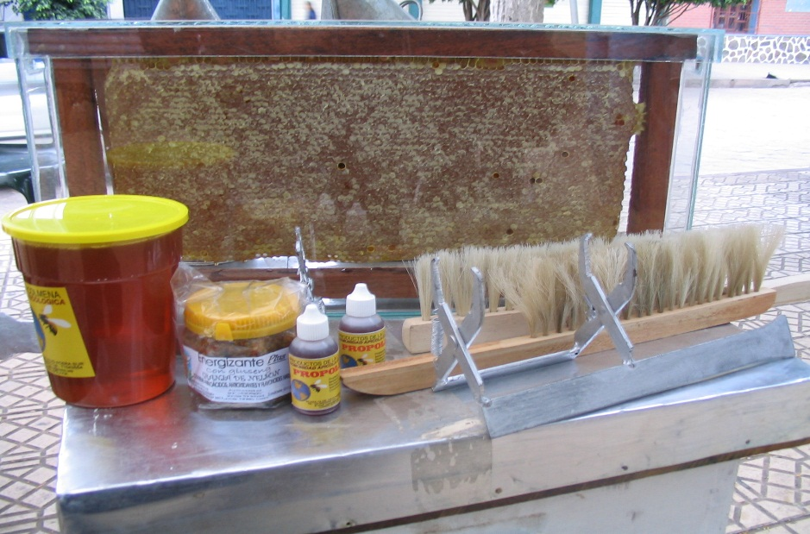
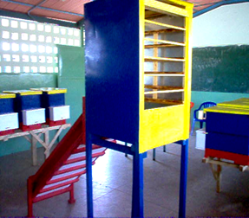

PROPUESTA: TECNOLOGIA ADECUADA

Slide 20
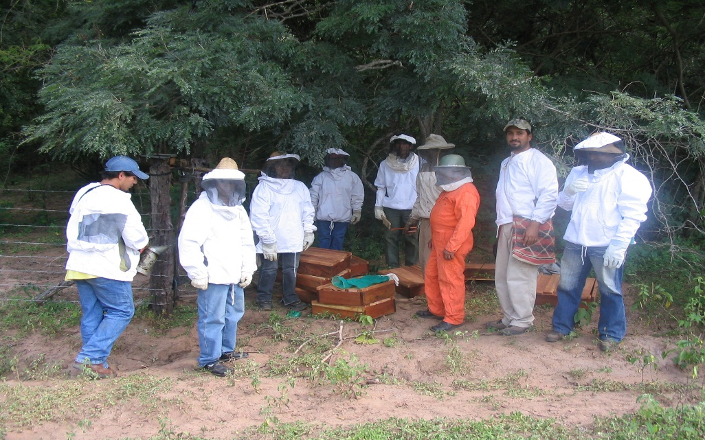
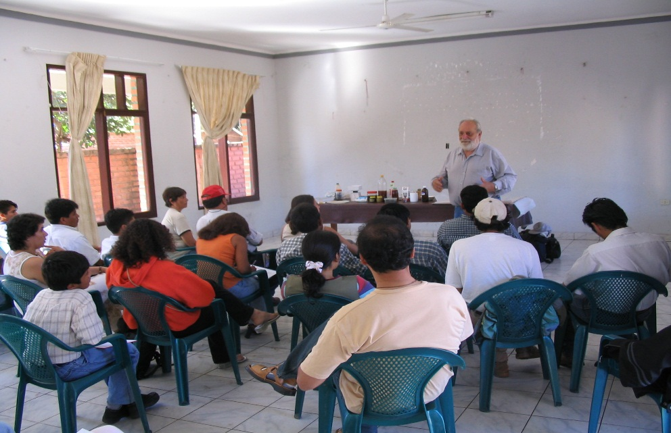
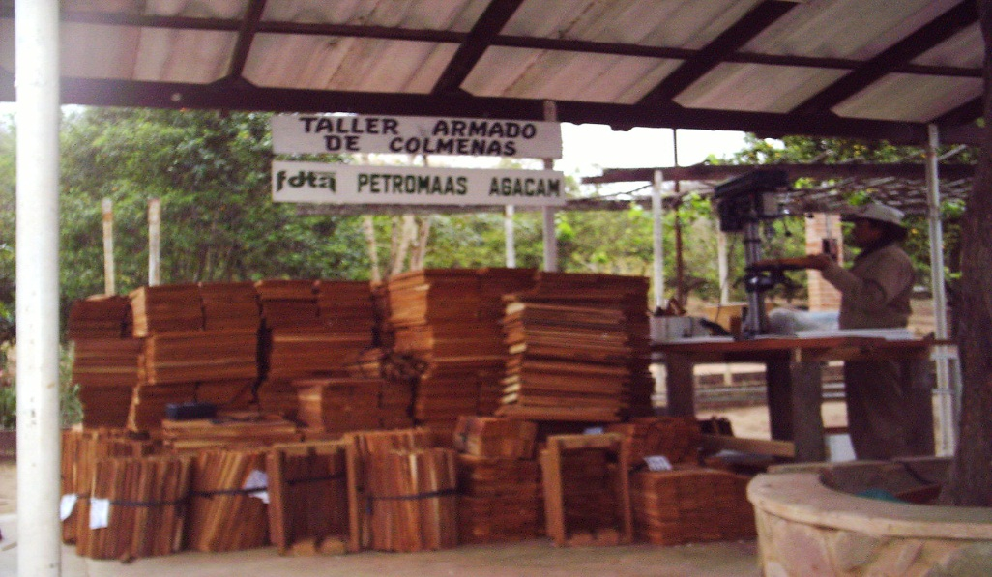
CAPACITACIÓN, ORGANIZACIÓN, INVERSION Y PRODUCCIÓN
ESTRATEGIA REGIONAL

Slide 21
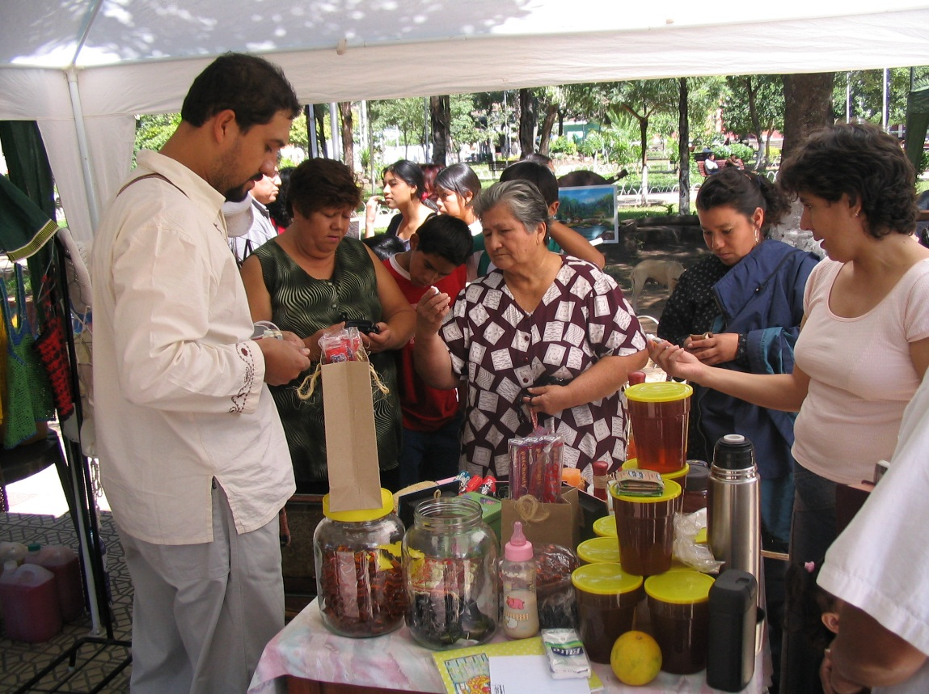
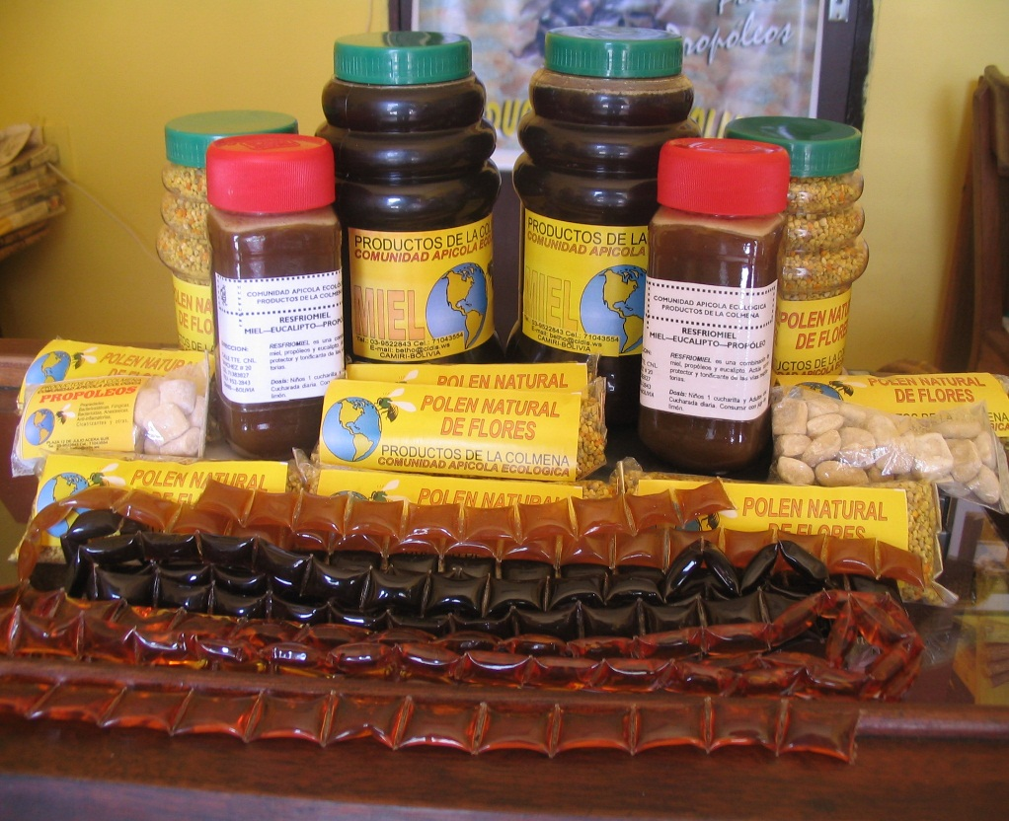
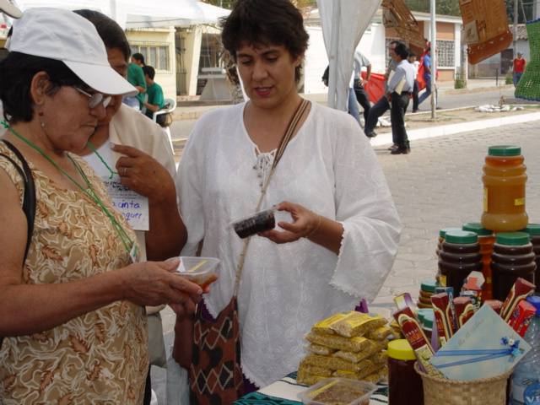
CONSUMO TRANSFORMACIÓN COMERCIALIZACIÓN

Slide 22
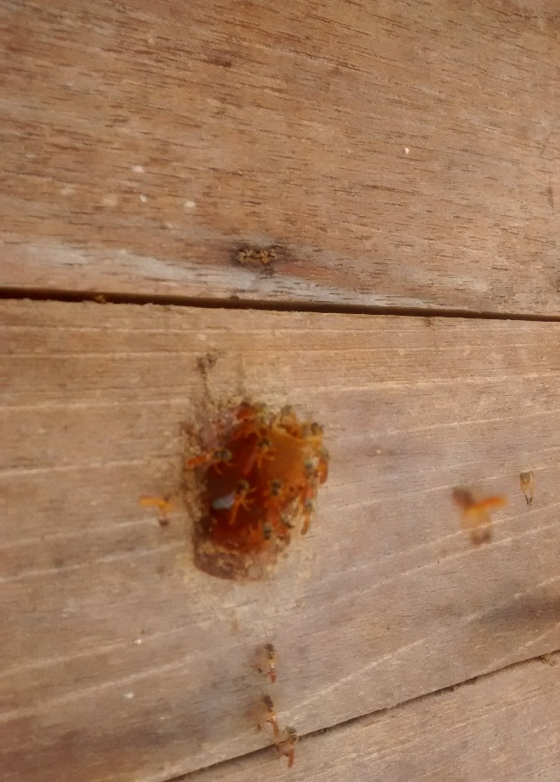
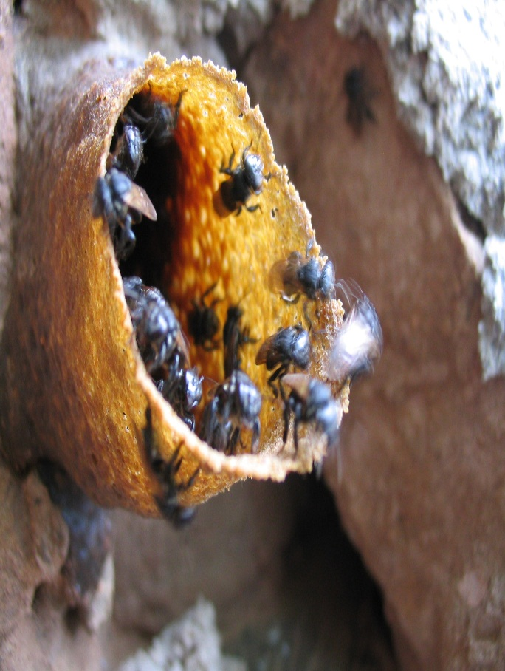
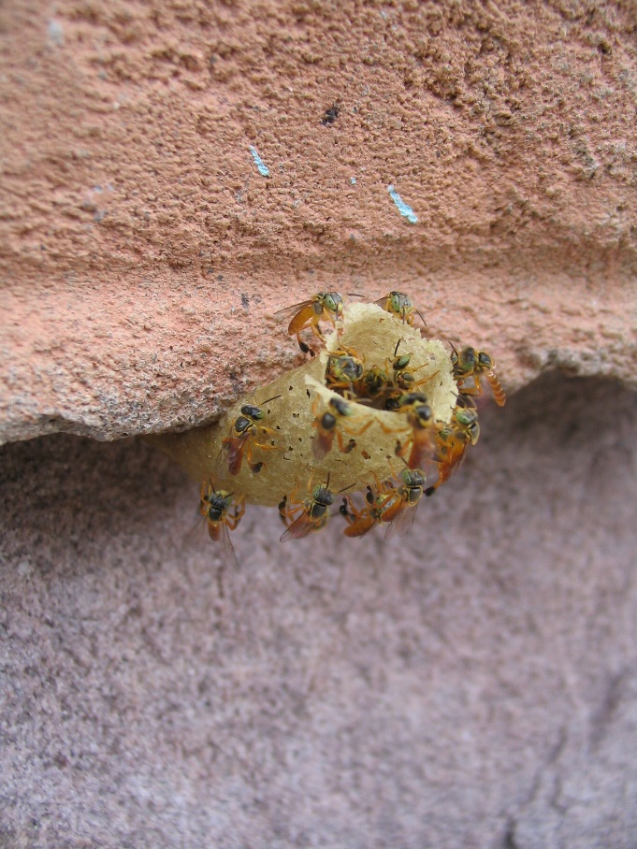
INVESTIGACIÓN Y DESARROLLO

Slide 23
NUESTRA MADRE TIERRA ES UN SER PENSANTE QUE NOS ESTA PREPARANDO PARA DAR CONTINUIDAD A SU OBRA CREATIVA

Slide 24
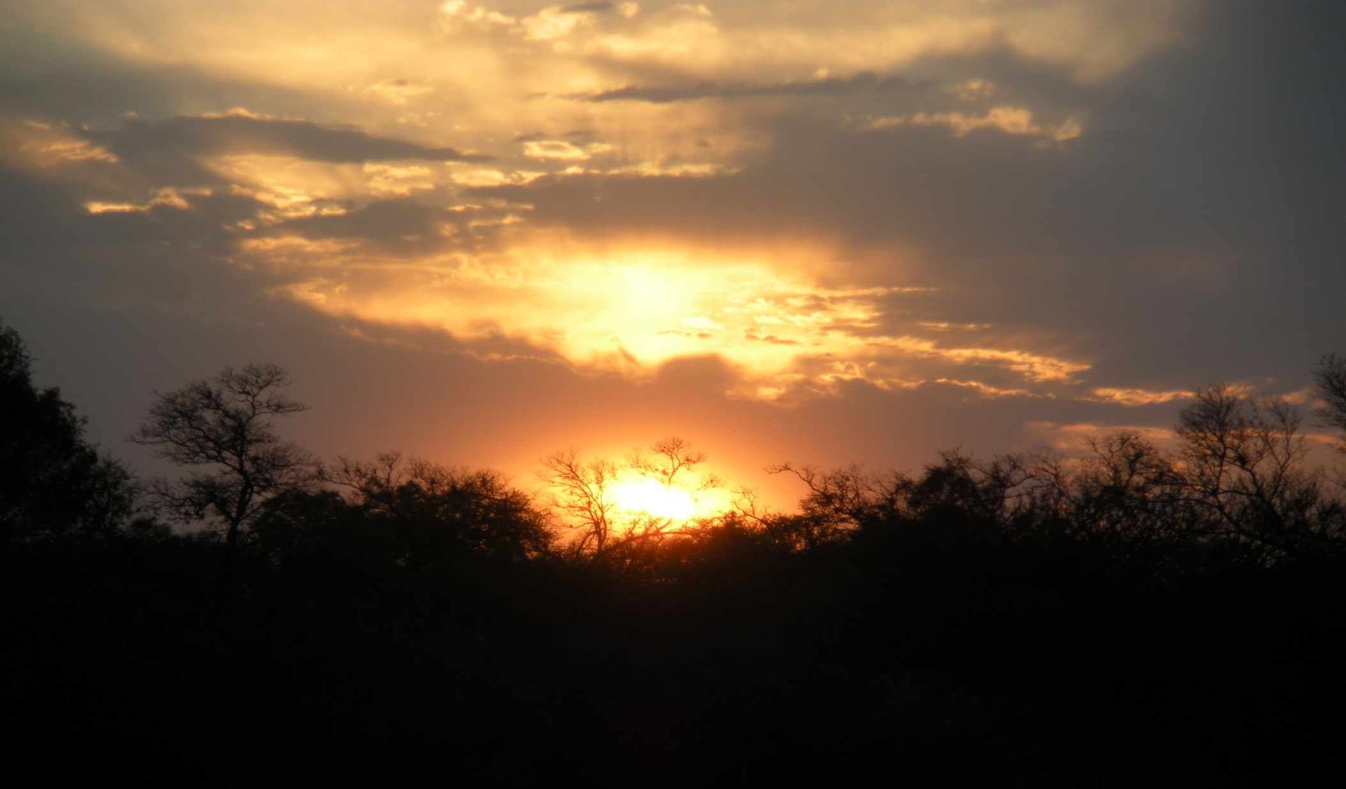
MUCHAS GRACIAS !!!

